Slide 1


Lição 1. O CONTEXTO DE JOSÉ
EBD. COM

Slide 2
Pré textual
Versículo do dia
"Vendo Raquel que não dava filhos a Jacó, teve inveja de sua irmã, e disse a Jacó: Dá-me filhos, se não morro." Gn 30.1
Verdade aplicada
O nascimento de José é fruto de uma intervenção divina.
Textos de Referência.
Gn 30.22-26
Objetivos da Lição
- Mostrar a genealogia de José;
- Elucidar o milagre de seu nascimento;
- Observar o ambiente familiar de José.

Slide 3

Introdução
A História de José nos traz lições valiosas; primeiro o seu nascimento como fruto do milagre de Deus e resposta ao clamor de sua mãe Raquel e, em segundo momento, a maneira pela qual ele se destacou dentro da sua casa e nos demais lugares por onde esteve, pois Deus era com ele.
#pontochave
"É nas adversidades que surgem os maiores milagres de Deus na história."

Slide 4
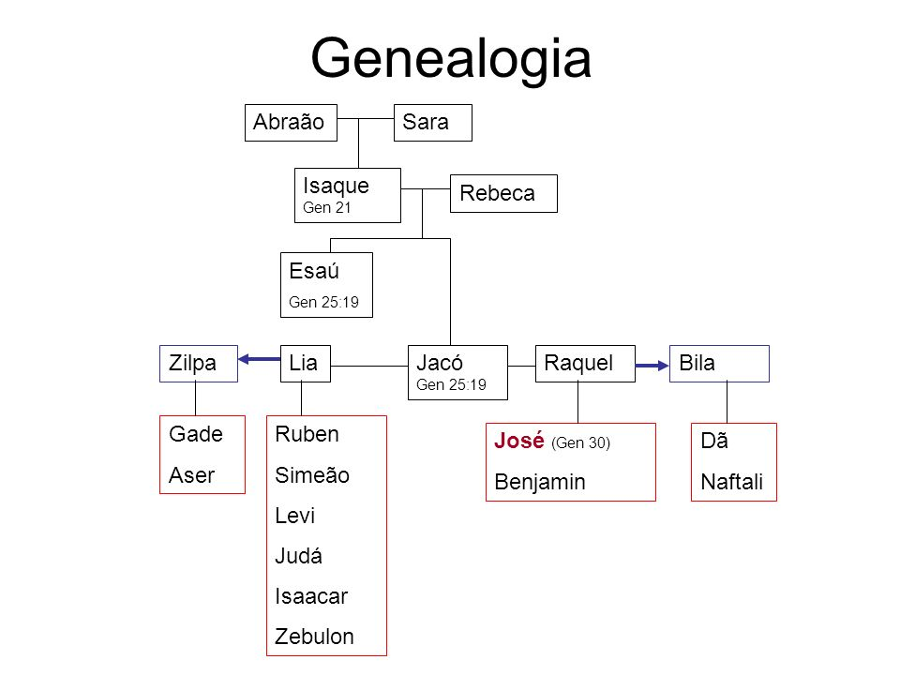
1. A genealogia de José
A genealogia se caracteriza por estabelecer a origem de um indivíduo ou de uma família. No caso em questão, a genealogia se torna importante para entender não apenas seus ancestrais, mas principalmente os valores, crenças, comprometimento e a integridade que estava enraizada em seu coração pelo Deus Todo-Poderoso.

Slide 5
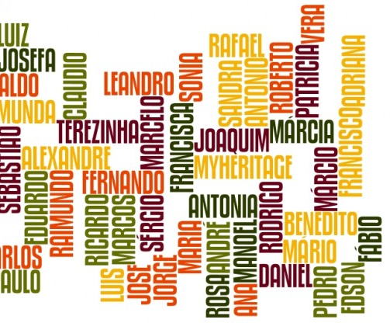
1.1. Um nome significativo
No relato de Gênesis 30.24, fica evidente o significado do nome de José, que é "Deus me acrescentará ou adicionará outro filho" Gn 30.24. O seu nascimento não apenas coloca o fim na vergonha que sua mãe Raquel carregava por não poder dar à luz, mas também traz consigo a esperança de que outro descendente nascerá do relacionamento com o patriarca Jacó.

Slide 6

1.2. Os genitores de José
A paternidade de José trazia uma grande responsabilidade, pois vinha da linhagem dos patriarcas Abraão, Isaque e Jacó. Infelizmente, houve um tempo em que Jacó fez parte de uma Trama para ser beneficiado, na qual prejudicou seu irmão e seu pai, trazendo desgosto e desonra para sua família. Agora Jacó, um homem formado, foi enganado por Labão e sofreu o amargo preço da mentira. É preciso compreender que a mentira gera consequências terríveis para toda todas as pessoas envolvidas. A Bíblia que o pai da mentira é o diabo (Jo 8.44).
Refletindo
"Tudo tem um tempo determinado". Salomão (Ec 3.1)

Slide 7

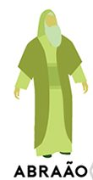
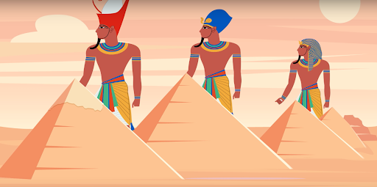

2. Datando a história de José
José foi o décimo primeiro filho de Jacó, e o primeiro com sua esposa Raquel, a quem mais amava. Dentro da cronologia bíblica, verificamos que a história de José acontece aproximadamente entre os anos de 1680 a 1570 a.C. O menino Hebreu nasceu em Padã-Harã, seis anos antes de Jacó retornar a Canaã. Nesta época, o patriarca Jacó tinha cerca de 90 anos de idade e Deus o fez prosperar (Gn 30.43), trabalhando para um enganador e avarento.
2000 a.C
1750 a.C
1680 a.C
1300 a.C
Escravidão do povo de Israel no Egito

Slide 8
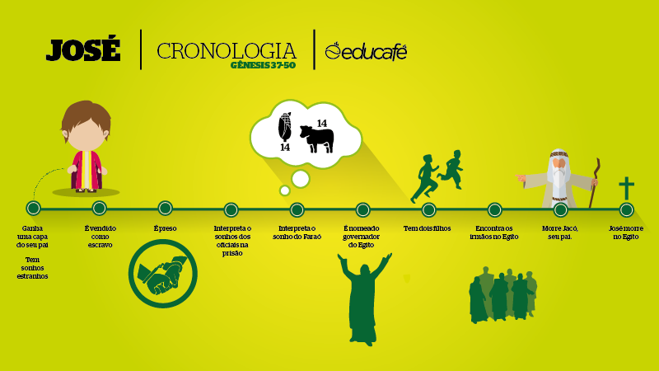
Veja a cronologia da história de José

Slide 9
2.1. O problema de Raquel
O texto bíblico enfatiza o problema existente na vida de Raquel, a esterilidade. Aliás, algo comum na vida das mulheres dos patriarcas: a esterilidade ou a incapacidade de gerar filhos. Sara não podia gerar filhos (Gn 16.1); Rebeca também era estéril (Gn 25.21). Diante das dificuldades humanas, as mulheres de Abraão e Isaque puderam gerar e deram à luz, fazendo com que a descendência patriarcal fosse levada adiante.
Nem mesmo o tempo ou os vários filhos das concubinas foram suficientes para conformar Raquel. Ela foi enfática: "Dá-me filhos, senão eu morro".

Slide 10

Reflexão 1
Raquel nos deixa uma grande lição: diante das impossibilidades humanas, jamais podemos deixar de crer nas promessas e nos milagres de Deus. O mesmo Deus do passado continua agindo e atuando na história.

Slide 11
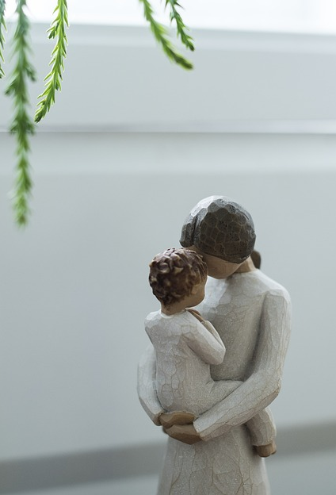
Reflexão 2
Em sua opinião, ainda existe pressão social e, ou religiosa para que as mulheres sejam mães?

Slide 12
2.2. O Milagre trouxe mudanças
O relato do nascimento de José traz algumas mudanças significativas. José nasceu de um amor puro entre Jacó e Raquel; formaram uma família feliz, completa e grata a Deus, pois o Senhor se lembrou de Raquel (Gn 30.22).
O nascimento deste menino representava mais do que um filho, representava um novo começo para seus pais.

Slide 13

3. O contexto familiar
A tônica deste tópico é família de José e os diversos problemas familiares

Slide 14
3.1. Um ambiente conturbado
A morte de Raquel, após o nascimento de seu segundo filho, Benjamim, trouxe para José muitos conflitos, pois outrora era amado e protegido por sua mãe, contudo agora, estava órfão e vulnerável às maldades de muitos invejosos que o cercavam. Tais conflitos são vivenciados por muitos jovens em suas próprias casas. Jovens que são humilhados, rejeitados, ignorados, invejados, maltratados verbal, psicológica e até sexualmente, no núcleo familiar. Mas, assim como José, precisamos aprender a confiar em Deus, pois "Deus é nosso refúgio e fortaleza, socorro bem presente na hora da angústia", Sl 46.1. É nele que devemos confiar diante dos das Dores e perdas.

Slide 15
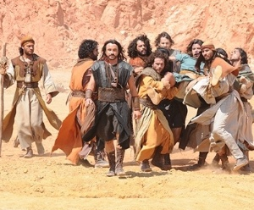
3.2. Convivendo com invejosos
A túnica dada a José e gerou guerra, dor e inveja no coração de seus irmãos que passaram excluí-lo, rejeitá-lo e descaracterizá-lo. A unção e a honra que nos é concedida por Deus, não raramente despertará a inveja nas pessoas.

Slide 16

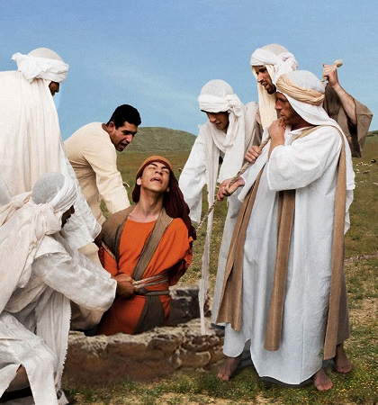
Reflexão 3
Até que ponto a preferencia recebida por José, por parte de seu pai Jacó, exemplificada pela túnica de várias túnicas que ele ganhou, prejudicou a relação de José com seus irmãos?

Slide 17

Reflexão 4.
Será que ainda hoje temos problemas familiares causados pela preferência dos pais?

Slide 18

Conclusão
Não importa quão difíceis sejam as situações da vida, Deus sempre tem uma saída que os homens não conseguem enxergar. As impossibilidades humanas são grandes oportunidades para o extraordinário de Deus.

Slide 19
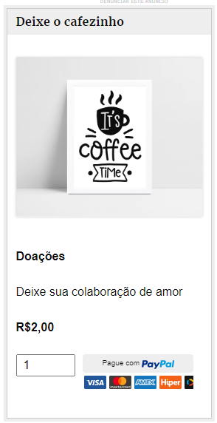



Slide 20
Referencias bibliográficas
http://educafe.com.br/origem-dos-judeus/
https://iavec.com.br/eis-que-os-filhos-sao-heranca-do-senhor/
Revista Conectar+ jovens, Editora Betel domincal, 1º trimestre de 2021

